Slide 1

智绘PCB——AI智能PCB设计助手
面向PCB设计的闭环验证式智能设计助手
高教主赛道 · 创意组
团队成员 & 指导教师
吉林大学
仪器科学与电气工程学院
成员：李泓达、林昊晞、刘澈
指导教师：丁文晴 | 申报时间：2026年8月
Notes:
尊敬的各位评委老师，大家好！我们是来自吉林大学仪器科学与电气工程学院的团队。今天，我们带来的项目是“智绘PCB——AI智能PCB设计助手”。这是一款面向PCB设计的闭环验证式智能设计助手，旨在解决当前PCB设计领域的诸多痛点，为工程师、创客和学生提供更高效、更可靠的设计工具。接下来，我将为大家详细介绍我们的项目。

Slide 2

目录 CONTENTS
01
执行摘要
项目核心价值与亮点概览
05
实验验证与成果
实测数据与应用效果验证
09
财务与风险
财务预测与风险应对策略
02
项目背景与痛点
市场需求分析与问题洞察
06
市场与竞争分析
行业格局与差异化优势
10
发展规划
短期目标与长期战略蓝图
03
产品与技术架构
系统设计与整体架构展示
07
商业模式
盈利模式与商业闭环设计
11
Q&A 致谢
互动交流与感谢致辞
04
核心技术创新
关键技术突破与专利优势
08
团队介绍
核心成员背景与专业能力
携手共进 · 共创未来
期待与您的深入交流
Notes:
本次汇报将围绕以下十一个部分展开。首先，我将通过执行摘要快速介绍项目的核心亮点。接着，深入分析项目背景与市场痛点，展示我们产品的技术架构和核心创新。之后，我们会通过实验数据验证产品的有效性，并进行市场与竞争分析。最后，将介绍我们的商业模式、团队、财务预测及未来发展规划。

Slide 3




执行摘要
智绘PCB是面向PCB印制电路板的闭环验证式AI设计助手，首创「LLM建议→规则引擎验证→反馈修正→迭代收敛」的闭环验证引擎，从根本上解决大模型在硬件设计领域的“幻觉”问题，为电子工程师、创客及中小电子企业提供高效、可信的设计支持。
全量规则验证通过
覆盖71条核心PCB设计规则，完成719项自动化测试，确保每一条设计建议均符合工业级标准，筑牢设计安全防线。
卓越的性能表现
实现76.5%的幻觉消除率，缺陷注入检出率高达98%，有效规避AI生成内容的错误，保障设计的准确性与可靠性。
轻量级离线模型架构
自研3个轻量ML模型，总参数量小于100万，支持本地离线部署，无需依赖云端API，兼顾效率与数据隐私安全。
开源生态与权威评级
基于MIT协议开源托管于GitHub，多智能体设计评分达93-96分（A级），获得行业高度认可与技术公信力。
Notes:
首先是执行摘要。我们的项目“智绘PCB”，是一个闭环验证式的AI设计助手。它的核心价值在于解决了当前AI在硬件设计中普遍存在的“幻觉”问题。我们的核心成果非常显著：不仅通过了719项自动化测试，还实现了76.5%的幻觉消除率和98%的缺陷检出率。同时，我们自研的轻量级模型摆脱了对云端API的依赖，并且项目已在GitHub上开源，获得了A级评价。

Slide 4



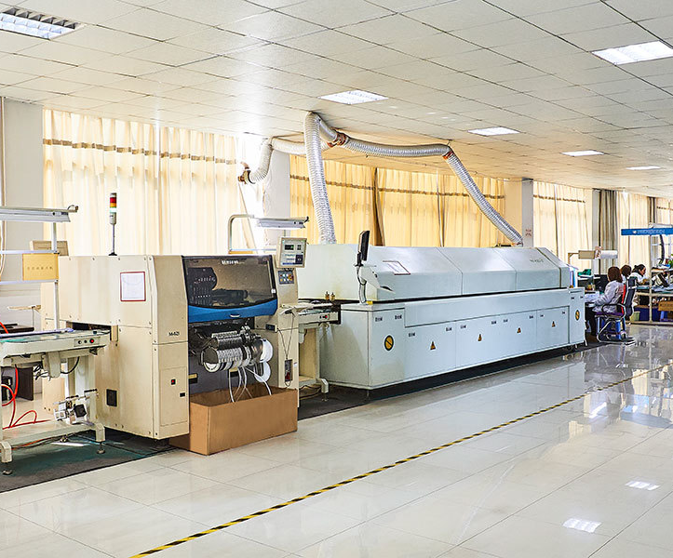

项目背景与行业痛点
核心载体基石
国家战略驱动
AI+EDA新趋势
PCB是所有电子产品的核心基础，中国占据全球50%以上产能，是电子产业发展的坚实底座。
EDA工具国产化已列入国家“十四五”集成电路重点政策，政策红利持续释放，推动行业自主可控。
AI与EDA深度融合成为行业竞争高地，对智能DRC、信号完整性分析及EMC检查需求日益强烈。
人工检查低效易漏
通用模型存在幻觉
依赖人工审核，效率低且易遗漏，中小团队返工成本高昂，严重拖慢交付周期。
缺乏行业专业知识，易输出违背物理规则的危险设计建议，造成不可逆的硬件损失。
高速电路门槛极高
传统工具无解决方案
涉及复杂电磁理论与信号完整性知识，学生与创客难以快速掌握，人才培养周期长。
仅能指出设计错误，无法提供可执行的优化方案，工程师需耗费大量时间自行摸索调试。
Notes:
接下来看项目背景。PCB作为电子产业的基石，其设计效率和质量至关重要。随着国家对EDA国产化的重视和AI技术的发展，AI+EDA成为必然趋势。然而，当前行业面临四大痛点：人工检查效率低下且容易出错；通用大模型的“硬件幻觉”可能导致灾难性后果；高速电路设计门槛高；传统EDA工具只能指出问题，却无法给出解决方案。这些痛点正是我们项目要解决的问题。

Slide 5

现有解决方案不足
01 海外商业EDA (Cadence/Synopsys)
02 立创EDA AI插件
聚焦芯片级高端设计，授权费用极其高昂，完全不面向PCB中小用户与创客群体，使用门槛与成本均居高不下。
仅依托通用大模型进行问答交互，缺乏专业的PCB规则验证闭环，易产生AI幻觉，无法保障设计的准确性与合规性。
03 KiCad AI插件
04 学术DRC-Coder研究
主要适配海外开源生态，缺乏本土化的中文PCB知识库与国内行业规范适配，难以满足本土工程师的使用习惯与设计需求。
研究方向聚焦于IC芯片领域的设计规则检查，其算法模型与验证逻辑均针对集成电路设计，不适用于PCB电路板的设计场景。
市场空白洞察： 真正适配PCB场景的「AI智能建议 + 专业规则验证 + 闭环修正」一体化工具目前仍处于市场空白，这正是我们切入的核心机会点。
Notes:
我们分析了现有的解决方案。无论是昂贵的海外商业EDA，还是现有的一些AI插件，都存在明显的短板。它们要么价格高昂不适合中小用户，要么缺少必要的验证环节，存在安全风险，要么不适配国内的生态和语言环境。这表明，一个能够提供“AI建议、规则验证、闭环修正”完整流程的PCB级智能工具，目前在市场上是一个空白，这正是我们的机会所在。

Slide 6
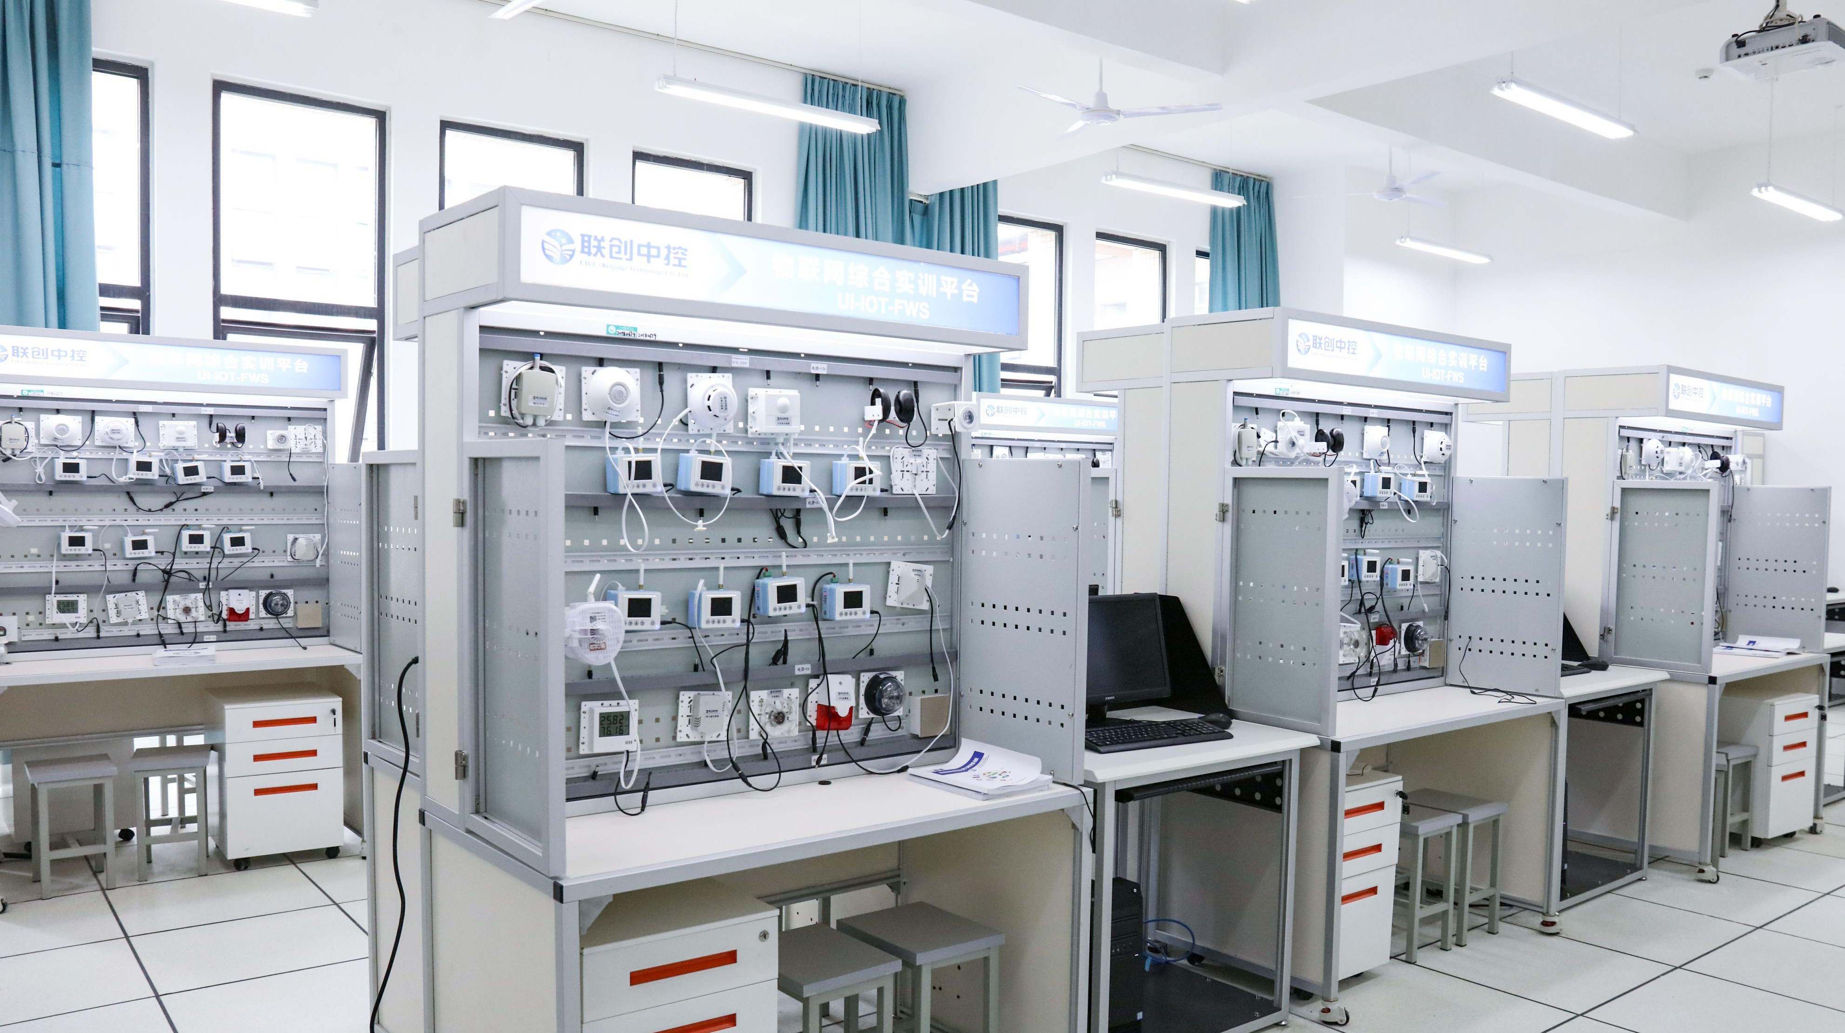
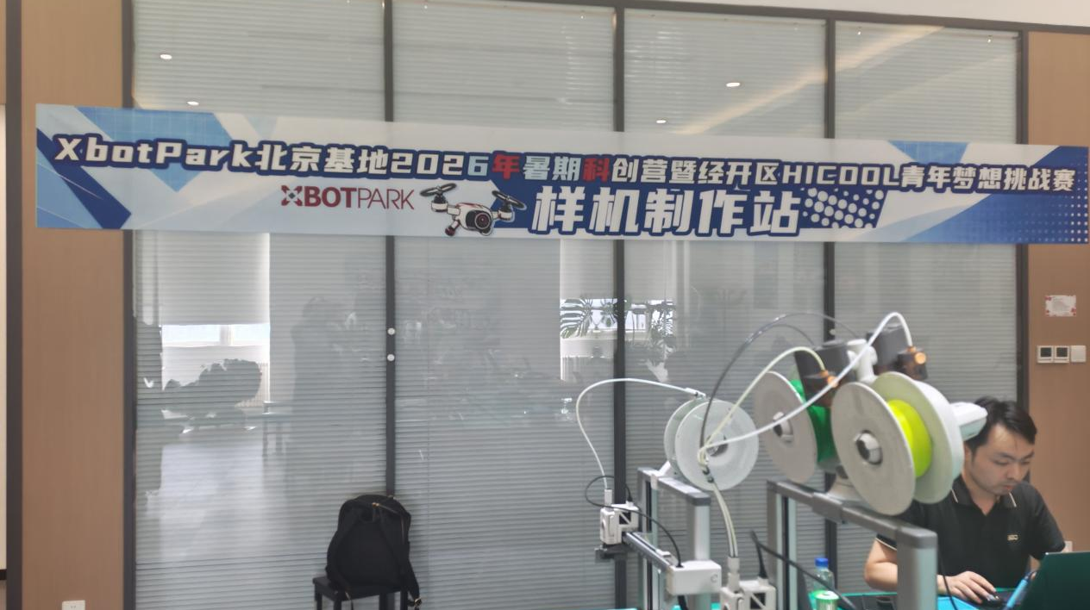
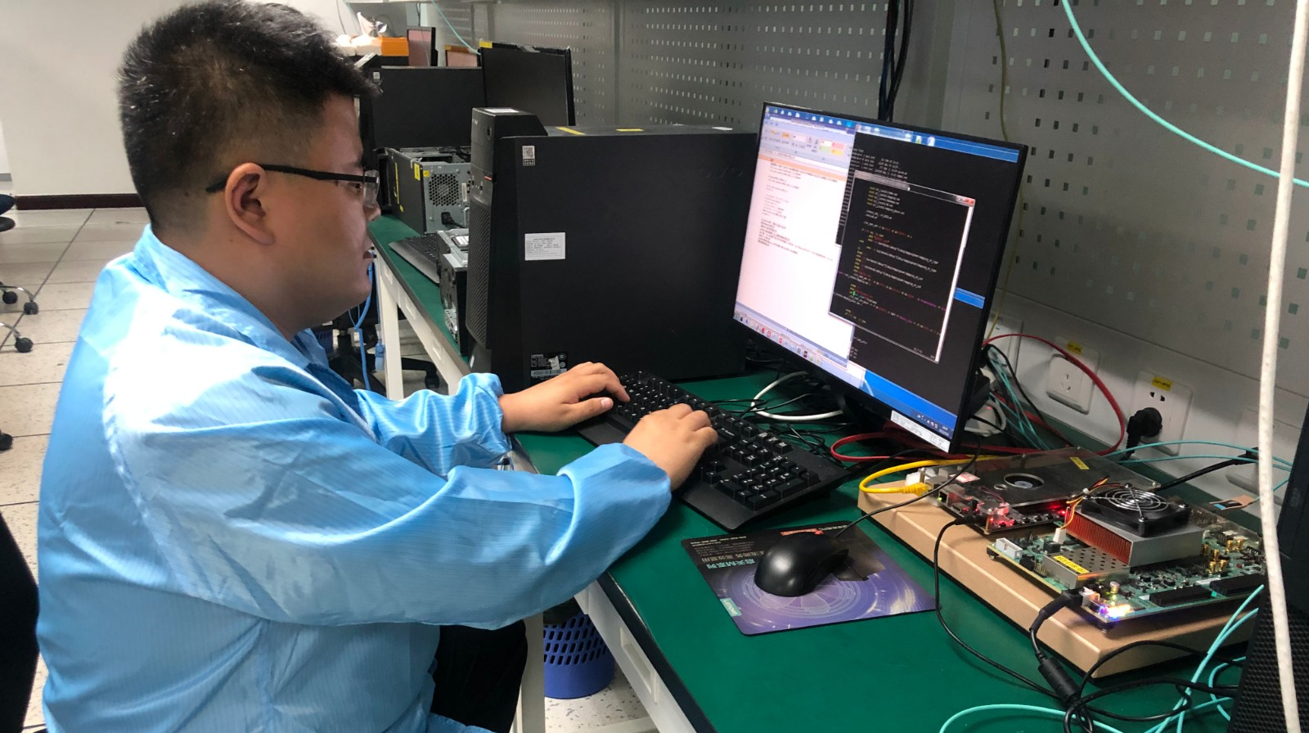
市场分析
下游覆盖消费电子、汽车电子、工控、医疗电子等千亿级赛道，市场潜力巨大。国产EDA生态正处于快速发展期，但面向中小用户的轻量级、中文友好型AI PCB设计工具供给严重不足，这一市场空白正是我们产品切入的核心机遇。
01 高校师生
02 硬件创客/开发者
03 中小电子企业
用于课程设计、电子竞赛及毕业设计的PCB辅助教学，降低实践门槛，提升教学效率与科研创新能力。
助力STM32、ESP32等开源硬件的快速电路设计与验证，加速创意原型从概念到实物的低成本落地。
以低成本获取专业的设计规则检查(DRC)和供应链合规验证能力，降低研发成本，保障产品可靠性。
Notes:
我们的目标市场非常广阔，下游涵盖了多个千亿级的电子产业。目前，国产EDA市场正在崛起，但针对中小用户的轻量级AI工具却十分稀缺。我们精准定位了三类核心用户：高校师生、硬件创客和中小电子企业。他们共同的需求是高效、低成本、易上手的PCB设计辅助工具，而这正是我们产品的核心价值所在。

Slide 7
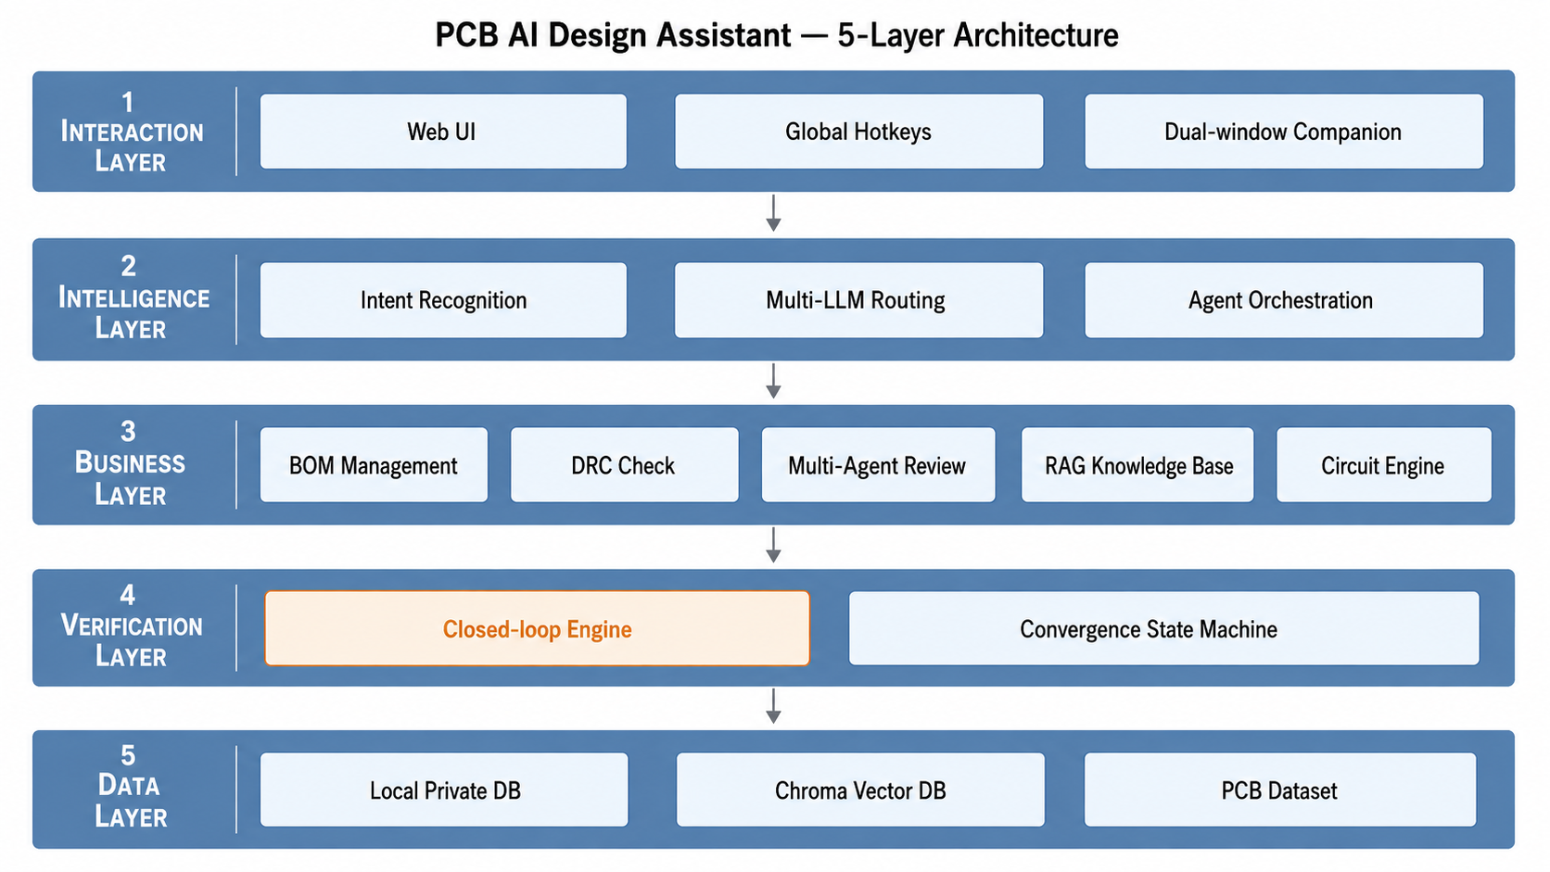




产品总体五层架构
产品定位：面向立创EDA生态的智能设计助手，深度融合AI大模型能力，支持10+主流大模型厂商路由调度，实现从设计、验证到优化的全流程智能化辅助。
01 交互层
提供Web端界面、全局热键与双窗口伴生模式，无缝嵌入设计工作流，打造沉浸式交互体验。
02 智能层
基于意图识别精准理解需求，多LLM路由调度最优模型，Agent任务编排实现复杂任务拆解。
03 业务层
覆盖BOM智能管理、DRC自动检查、多智能体协同审查，内置RAG知识库与电路计算引擎。
04 验证层
闭环验证引擎确保方案合规，迭代收敛状态机支持6种终止状态，保障设计结果的准确性。
05 数据层
构建本地私有数据库保障数据安全，集成Chroma向量知识库实现高效检索，依托真实PCB数据集持续优化模型，为上层应用提供坚实的数据支撑。
系统架构拓扑示意图
Notes:
这是我们产品的总体架构。它是一个清晰的五层结构，从顶层的交互层到底层的数据层，各司其职。交互层提供友好的用户体验；智能层负责理解用户意图并调度AI能力；业务层实现了核心的设计辅助功能；验证层是我们的核心创新，确保AI输出的安全性和有效性；数据层则为整个系统提供数据支持。这种分层设计保证了系统的模块化、可扩展性和稳定性。

Slide 8
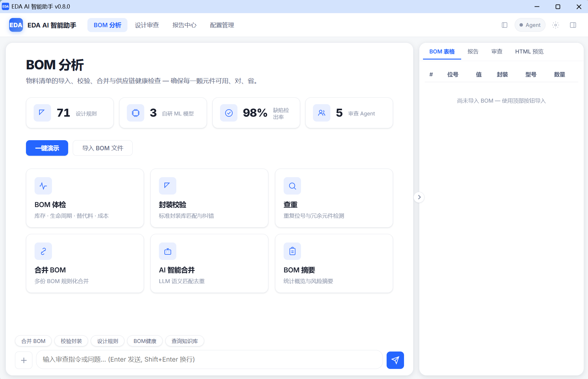
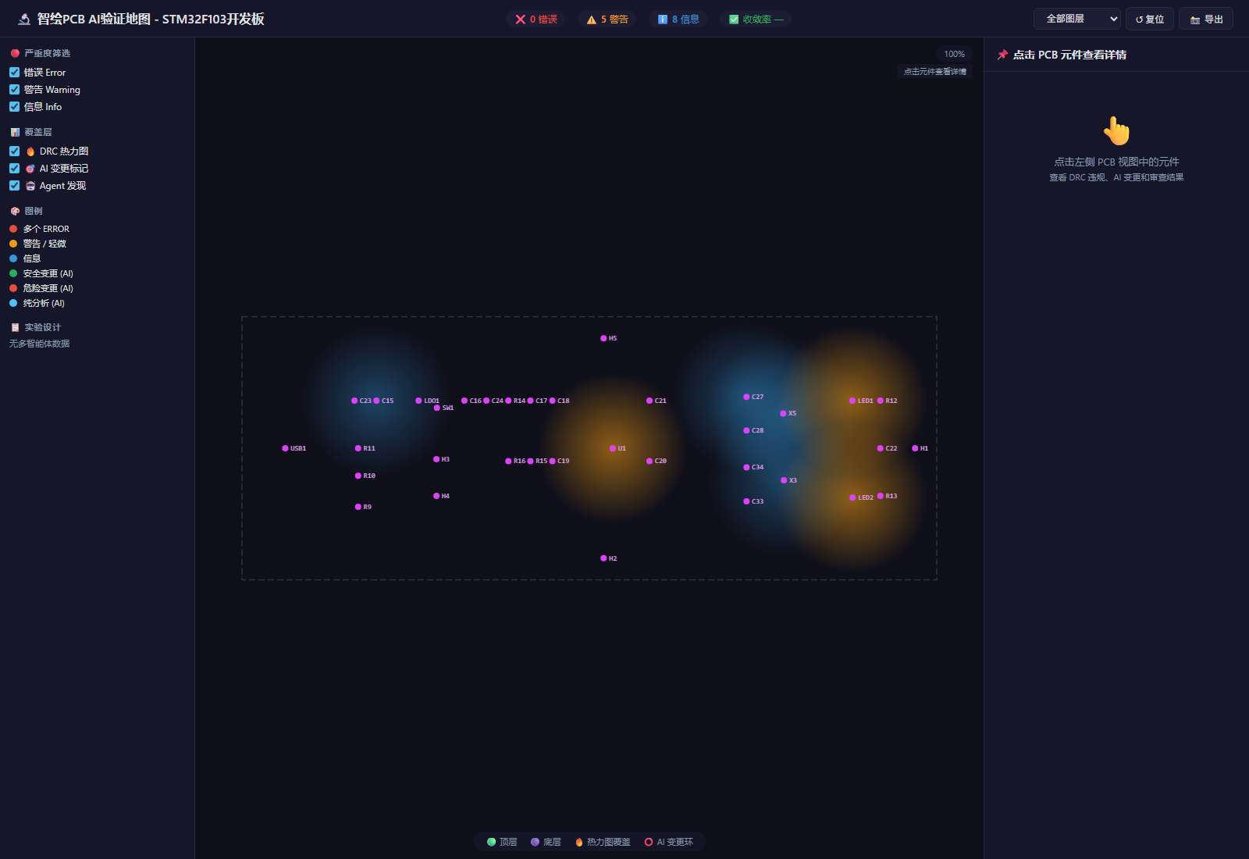






核心功能模块
01 BOM智能管理
封装自动校验、位号智能查重，支持交互式BOM一键输出，杜绝人为疏漏。
02 设计规则检查
预置71条严苛规则，全面覆盖线宽、阻抗匹配、PDN完整性及模数隔离要求。
03 多智能体并行审查
电源、信号完整性、热设计、EMC及可制造性五大Agent同步并行评审。
04 本地RAG知识库
内置IPC标准与高速PCB中文知识库，本地化检索响应更快，更懂工程实际。
05 闭环验证引擎
有效抑制大模型硬件幻觉，通过仿真数据反馈，多轮迭代修正设计方案。
06 AI验证地图
违规热力图直观呈现，四色标记AI变更风险，让设计决策更透明可控。
Notes:
我们的产品提供了七大核心功能模块。从BOM管理到设计规则检查，再到创新的多智能体审查和闭环验证引擎，全面覆盖了PCB设计的关键环节。特别值得一提的是“AI验证地图”，它能将AI修改带来的风险进行可视化呈现，让用户对设计变更一目了然。我们的技术路线融合了文本解析、视觉分析和闭环验证，确保了功能的强大与可靠。

Slide 9


创新点一：闭环验证引擎【核心首创】
智能闭环工作流机制
实测效果与价值验证
生成与解析： LLM生成设计建议，自动转化为结构化变更指令，确保机器可理解与执行。
2.1 轮
76.5%
平均修正收敛
大幅缩短周期
AI幻觉消除率
提升方案可信度
规则校验： 内置6种收敛状态机，实时校验并识别振荡、发散、停滞等异常模式。
致命错误100%拦截
成功识别并拦截误删复位电容、电源走线冲突等硬件级致命错误，从源头规避设计风险，保障方案可行性。
迭代修正： 异常自动反馈至LLM触发修正，最多3轮迭代即可实现设计有效收敛。
核心价值： 将AI辅助设计的“试错成本”降至最低，实现从“生成建议”到“可落地、高可靠方案”的质的飞跃。
Notes:
接下来是我们的核心创新点。首先是我们首创的“闭环验证引擎”。它的工作流程就像一个智能审查员：AI提出建议后，我们的规则引擎会立刻进行校验，如果发现违规，就会自动反馈给AI进行修正，这个过程最多迭代3轮。实验证明，这个引擎非常有效，平均只需2.1轮就能消除76.5%的AI幻觉，并且能成功拦截像误删复位电容这类可能导致整个设计失败的致命错误。

Slide 10




创新点二~六
创新2｜自研轻量ML三模型
创新3｜DRC守门机制
创新4｜事前预测升级
总参数＜100万，模型合计＜3.5MB，支持CPU离线推理。意图分类器准确率达 99.09%，元件分类器准确率 99.24%，彻底摆脱云端API依赖。
通过评分阈值智能拦截危险建议，累计避免 18.2分 设计质量损失。构建安全防线，确保AI仅执行优化操作，杜绝破坏性修改。
突破事后检测局限，采用FP-Growth算法挖掘违规共现模式。实现BOM变更风险的提前预警，变被动应对为主动防控，大幅降低设计风险。
创新5｜置信度校准体系
创新6｜AI验证地图可视化
通过算法优化显著降低模型期望校准误差（ECE），确保AI输出的置信度结果真实可信。消除预测偏差，让设计决策拥有精准的数据支撑，大幅提升AI建议的可信度与落地价值。
首创热力图+四色圆环可视化方案，直观定位设计风险位置。让AI的修改过程透明可控，便于工程师快速识别、评估并处理潜在问题，提升团队协作效率与设计质量。
Notes:
除了核心的闭环引擎，我们还有五项重要创新。我们自研了三个轻量级模型，总参数不到100万，可以完全在本地CPU运行，保护了用户数据隐私并降低了使用成本。我们设计的“DRC守门机制”确保AI的修改只会让设计变得更好，而不会带来破坏。此外，我们还实现了从事后检测到事前预测的升级，并通过置信度校准和AI验证地图等功能，让整个设计过程更加智能、透明和可靠。

Slide 11



实验验证：数据集与四阶段实验
01 真实场景测试数据集
来源可靠 · 真实项目
甄选5块来自立创开源广场的真实PCB项目，涵盖工业控制与消费电子等典型场景，确保测试样本的真实性与代表性。
全量数据 · 维度完整
包含完整的BOM物料清单、元件坐标文件、电气网表及飞针测试实测数据，构建了从设计到制造的全链路数据闭环。
场景多元 · 覆盖广泛
覆盖STM32最小系统、ESP32音频处理、无刷电机电调、DC-DC电源管理及智能UV灯控制等多种电路类型。
02 四阶段递进式验证框架
Phase A
Phase B
Phase C
Phase D
缺陷注入测试
主动在设计中注入已知的典型缺陷，验证工具的精准识别率、故障定位能力及误报率指标。
DRC基线检测
基于行业标准规则进行设计规则检查，建立基础质量基线，验证工具对基础设计错误的识别能力。
闭环验证实验
模拟真实的设计迭代流程，验证工具在“发现问题-修复问题-再次验证”闭环中的有效性与效率。
多智能体评审
引入多模型协同评审机制，通过不同AI模型的交叉验证，消除单一视角盲区，提升评审全面性。
Notes:
为了验证我们产品的有效性，我们构建了一套严谨的实验框架。我们选取了5块来自开源社区的真实PCB项目作为测试数据集，覆盖了不同类型的电路设计。我们的实验分为四个阶段，从基础的DRC检测，到核心的闭环验证，再到多智能体评审和最终的缺陷注入测试，层层递进，全面验证了我们产品的各项功能和性能指标。

Slide 12



关键实验数据与知识产权成果
PCB设计规则验证
缺陷注入检出率
多智能体综合评分
建立71条设计规则，完成719项自动化测试，实现100%通过率，夯实硬件基础。
实测检出率高达 98% (39/40)，远超行业基准，精准识别潜在风险。
综合评分 93-96分，获A级评价，展现卓越的协同决策与任务执行能力。
闭环收敛与幻觉消除
自研模型识别准确率
闭环收敛率达65%，幻觉消除率提升至 76.5%，有效保障了系统输出的真实性与可靠性。
核心模型识别准确率 >99%，在复杂干扰场景下依然保持极高的识别稳定性与精度。
GitHub 开源共建
基于 MIT 协议发布 v0.8.0-dev 版本，开放核心架构与代码，共建开放协作的技术生态。
知识产权布局
软件著作权申报中
EI检索论文撰写阶段
数据资源沉淀
构建完整可复现数据集
配套可视化分析图表
Notes:
实验结果非常令人振奋。我们的核心指标表现优异：缺陷注入检出率高达98%，多智能体评审获得了A级评价，闭环引擎的幻觉消除率达到76.5%。这些数据充分证明了我们产品的技术实力。目前，项目已在GitHub上开源，相关的软件著作权和学术论文也在筹备中，我们已经构建了初步的技术壁垒。

Slide 13

竞争分析
立创EDA AI插件
Cadence / Synopsys AI
定位：单一大模型问答式交互，侧重基础辅助
定位：芯片级高端EDA工具，成本高昂，门槛极高
差异化优势： 构建“闭环验证+离线自研模型”体系，新增设计风险智能预测能力，超越单纯问答。
差异化优势： 聚焦PCB细分领域，专为中小用户、创客及高校打造，具备极致性价比与易用性。
KiCad MCP
学术DRC-Coder
定位：基于KiCad生态的AI操控实验性项目
定位：聚焦IC芯片DRC规则生成的学术研究成果
差异化优势： 深度适配国内主流的立创EDA中文生态，无缝衔接本土用户的设计习惯与供应链资源。
差异化优势： 实现了从算法研究到PCB级全流程闭环验证的工程化落地，更贴合实际工业设计需求。
错位竞争策略：抢占PCB AI工具蓝海
避开与国际巨头在高端芯片EDA领域的正面竞争，精准切入被忽视的中小用户、高校及创客市场，打造轻量、低成本、高适配的国产化PCB AI设计解决方案。
Notes:
在竞争分析方面，我们采取了清晰的错位竞争策略。我们不与国际巨头在高端芯片EDA领域硬碰硬，而是聚焦于他们忽视的PCB中小用户市场。与国内现有的AI插件相比，我们的核心优势在于独有的闭环验证引擎、离线模型和风险预测能力。我们深度适配国内主流的立创EDA生态，提供更符合中国用户习惯的解决方案。

Slide 14







商业模式：开源引流 + 增值服务
社区开源版 (免费)
增值订阅版 (企业付费)
场景化定制服务
采用MIT宽松协议开源核心代码，汇聚全球开发者共建技术生态，快速积累海量种子用户，构建产品的口碑护城河与信任基础。
面向企业提供供应链健康智能分析、团队协作管理、私有化部署及专属技术支持，保障企业数据安全与业务高效协同。
深耕教育与赛事场景，为高校提供嵌入式教学工具包，为电子设计竞赛打造专属配套课程与技术支持，赋能产学研一体化。
盈利来源：多元化收入结构，构建可持续增长模型
企业订阅
SaaS模式按需付费，提供灵活的计费方案
私有化授权
针对大型政企提供独立部署与定制开发
教育服务
高校教学套件授权及课程共建服务
数据增值
供应链趋势分析报告与数据服务
Notes:
我们的商业模式是“开源引流，增值服务”。我们将基础功能通过MIT协议开源，以吸引广大开发者和用户，快速建立社区和口碑。在此基础上，我们为企业用户提供付费的增值订阅版，包含团队协作、私有化部署等高级功能。同时，我们还会针对高校和竞赛等特定场景，提供定制化的教学服务。多元化的盈利来源将为项目的持续发展提供坚实保障。

Slide 15

团队介绍
李泓达
测控技术与仪器专业
项目统筹与算法核心
主导闭环验证引擎架构设计，构建系统收敛状态机模型，保障项目逻辑闭环与高效运行。
林昊晞
测控技术与仪器专业
全栈开发与可视化
开发智能规则引擎，实现AI验证地图的动态可视化交互，提升系统的可操作性与直观性。
刘澈
测控技术与仪器专业
数据构建与实验验证
搭建高精度PCB数据集，完成从仿真到实测的四阶段实验验证，为算法优化提供坚实数据支撑。
指导教师：丁文晴 教授
深耕智能测控领域，为项目提供前沿理论指导与技术把关，确保研究方向的科学性与创新性。
团队全员来自吉林大学仪器科学与电气工程学院，融合硬件设计、算法研发与软件开发的复合型能力，形成了“理论扎实、技术全面、协同高效”的创新研发合力。
Notes:
我们的团队成员均来自吉林大学仪器科学与电气工程学院，专业背景与项目高度契合。李泓达负责项目统筹和核心算法设计；林昊晞负责前后端开发和可视化界面；刘澈负责数据处理和实验验证。在丁文晴老师的指导下，我们形成了一个优势互补、充满活力的复合型团队，有信心将项目不断推向前进。

Slide 16


财务预测 & 风险对策
01 财务增长预期（单位：万元）
02 关键风险应对策略
周期 | 研发投入 | 预期收入 | 核心规划
第1年 | 3-5 | 0-2 | 聚焦产品打磨与种子用户积累，完成核心功能闭环与初步市场验证。
第2年 | 5-8 | 10-20 | 企业订阅服务上线，教学场景落地，实现商业化初步变现与用户规模扩张。
第3年 | 8-12 | 30-50 | 推出私有化部署方案，业务规模化放量，覆盖更多行业场景与大型企业客户。
技术风险防控
市场错位竞争
构建“闭环引擎+DRC守门”机制，持续扩充行业规则库，通过自动化校验与人工复核双重保障，确保系统稳定性与数据准确性。
避开同质化竞争，深耕中小微企业与教育科研领域；依托中文开源生态优势，打造本土化服务体系，建立差异化市场壁垒。
样本数据扩充
知识产权壁垒
计划将开源PCB样本扩充至20-30套，覆盖消费电子、工业控制等多领域，丰富训练数据维度，提升模型泛化能力与准确率。
同步申请软件著作权，发表高水平学术论文，构建数据资源与算法规则的双重保护体系，形成难以复制的技术与法律壁垒。
Notes:
对于未来，我们制定了清晰的财务预测和风险应对策略。第一年，我们将专注于产品打磨和用户积累，投入约3-5万元。从第二年开始，随着企业订阅和教学服务的落地，预计将实现10-20万元的收入。我们对可能面临的技术、市场、数据和知识产权风险都制定了相应的应对措施，确保项目能够稳健发展。

Slide 17
发展规划（近-中-远）
01 近期｜2026下半年
02 中期｜2027上半年
03 远期｜2027下半年起
● 完成EI论文投稿与软件著作权申请，筑牢技术壁垒。
● 扩充真实PCB数据集至20套以上，提升模型的泛化能力与识别精度。
● 完成软件正式打包发布，实现功能模块化与易用性升级。
● 全面兼容KiCad开源工具，启动首批企业用户试用，收集反馈并快速迭代。
● 落地私有化部署方案，满足企业级数据安全与定制化需求。
● 拓展高校教学服务与供应链增值服务，构建完整的商业闭环生态。
以技术创新为核心驱动力，稳步推进产品迭代与商业化落地，致力于打造PCB领域智能设计新生态。
Notes:
我们的发展规划分为近、中、远三个阶段。近期，我们将完成知识产权的布局和数据集的扩充。中期，计划正式发布软件，并拓展对KiCad的兼容性，同时启动企业用户试用。远期，我们将全面推进商业化，落地私有化部署，并拓展教学和供应链增值服务，最终实现完整的商业闭环。

Slide 18


感谢各位评委老师！
欢迎提问
开源地址： https://github.com/Lin-666spring/eda_ai_assistant
Notes:
我的汇报到此结束。再次感谢各位评委老师的聆听！我们的项目已经在GitHub上开源，欢迎大家访问交流。现在，我们准备好回答各位老师的提问。谢谢！

